Slide 1




МБОУ «Средняя общеобразовательная школа №54 им. Н.А. Бредихина»
Проект «ЭФФЕКТИВНЫЙ РЕГИОН»
Оптимизация гардеробного пространства путем внедрения современных бережливых технологий для обучающихся школы
Курск, 2025

Slide 2
Краткое описание проекта
Каждое здание, вне зависимости от того, что в нем находится, включает в себя определенное количество помещений, эксплуатируемых в различных целях. Одним из таких важных мест является гардеробная. Проектирование, организация и строительство данного помещения значительно отличается для различных видов строений. Он имеет свои особенности, поскольку предназначен для специфического контингента пользователей – детей школьного возраста. Среди учащихся был проведён опрос, в ходе которого был выявлен уровень удовлетворенности гардеробом школы. По результатам опроса 85% обучающихся регулярно пользуются им. 80% обучающихся отметили, что хотели бы видеть в это помещении более комфортным. светлым, проход должен быть широким и удобным. 42 % детей отмечали, что вещи часто валяются на полу по причине того, что в раздевалке недостаточно места, одежду вешают друг на друга, обувь разбросана по всему гардеробу. Нормальным явлением является то, что учащиеся теряют там свои вещи. Основными проблемами текущего состояния гардероба являются: неудобство, несовременность пространства, отсутствие комфортной зоны для переодевания, износ материально-технического оснащения, столкновения и ожидание прохода на входе/выходе; столкновения внутри зоны переодевания; узкие проходы между вешалками; длительный поиск свободного крючка; риск травматизма задеть лицом полку для головных уборов; длительный поиск забытых вещей.
Направления реализации проекта:
1. Организация современного комфортного гардероба с учетом эргономики пространства и применения инструментов бережливости - визуализации и хронометража времени протекания процесса.
2. Организация зонирования помещения раздевалки по классам и уровням для быстрого поиска своего крючка.
3. Организация маршрутизации для разведения потоков перемещения в период большого скопления обучающихся.

Slide 3
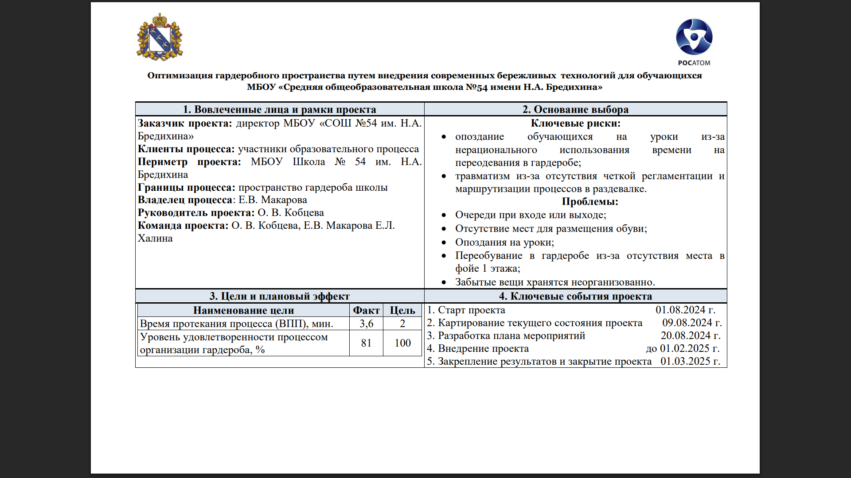
Карточка проекта

Slide 4
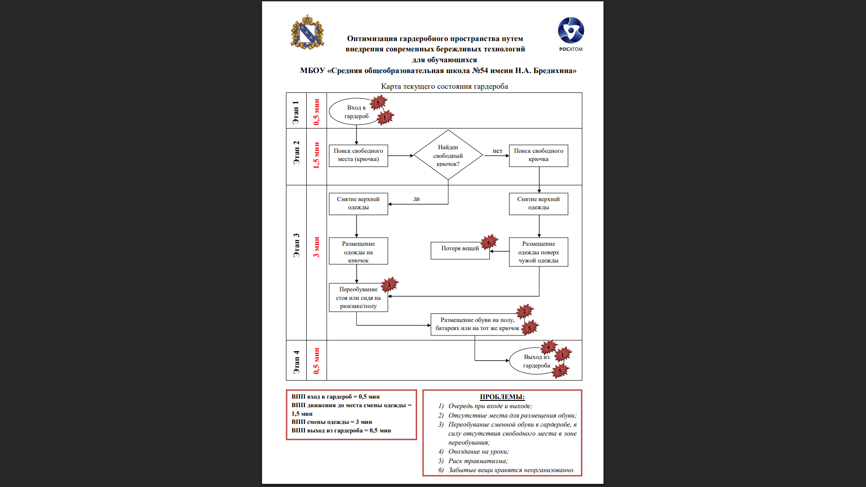
Карта текущего состояния
Количество проблем
Логотип организации
(при наличии)

Slide 5
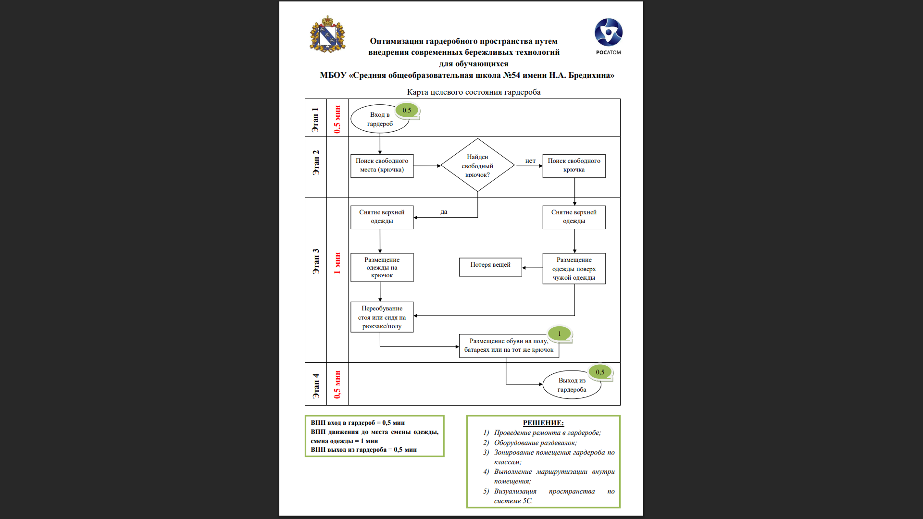
Карта потока целевое состояние
Логотип организации
(при наличии)

Slide 6
План мероприятий
№ п/п | Решаемая задача | Мероприятие | Дата начала | Дата окончания | Статус реализации
1. | Организация современного комфортного гардероба с учетом эргономики пространства и применения инструментов бережливости | Ремонт в гардеробе, расстановка оборудования, оформление стен и зонирование пространства | 07.10.2024 | 27.12.2024 | Сокращение временных затрат на нахождение в гардеробе до 2 минут в связи с отсутствие очереди на входе и выходе, создание гардероба, отвечающего требования эргономичности, комфортности и безопасности.
2. | Проведение зонирования гардероба по классам для быстрого поиска своего крючка и маршрутизации внутри помещения. | Распределены классы по уровням, выполнение архитектурных решений по перенаправлению потоков, выполнена навигация перемещения обучающихся | 21.10.2024 | 28.02.2025 | Разработаны и выполнены мероприятия по маршрутизации и системе 5 С. в гардеробе.
Логотип организации
(при наличии)

Slide 7
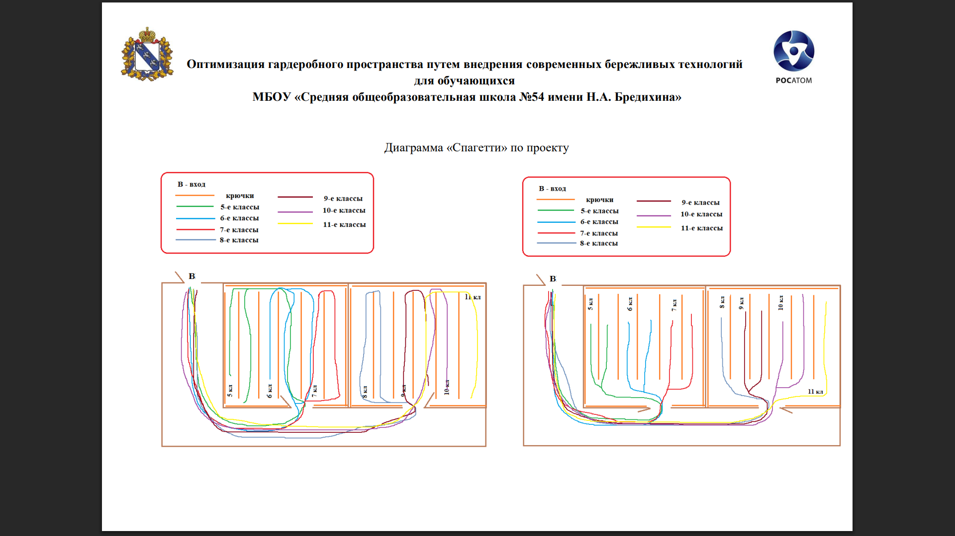
Диаграмма Спагетти
Было
Стало
Логотип организации
(при наличии)

Slide 8
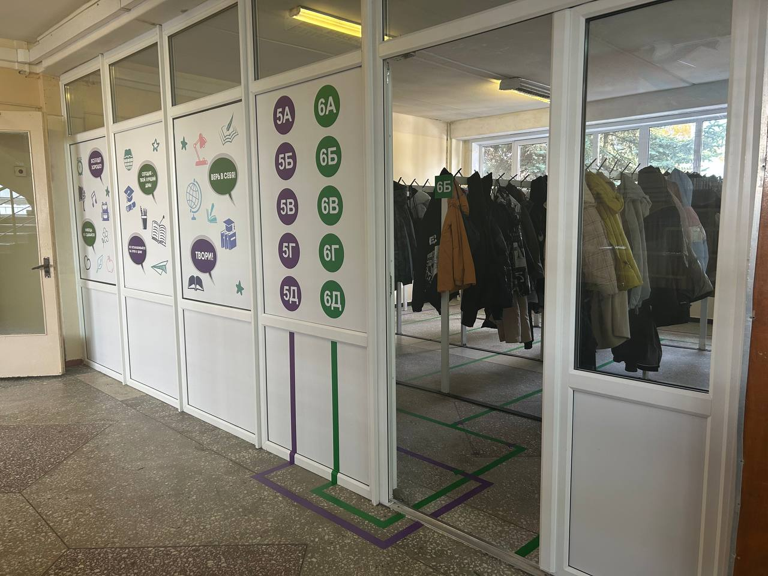
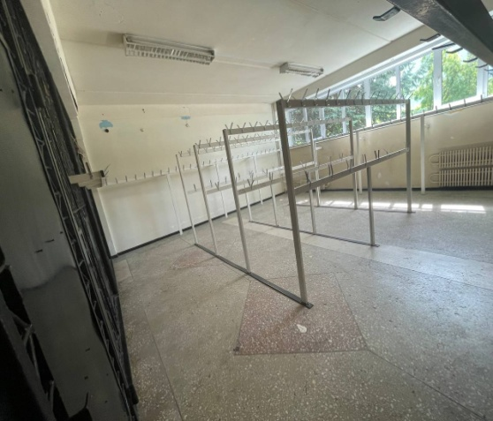
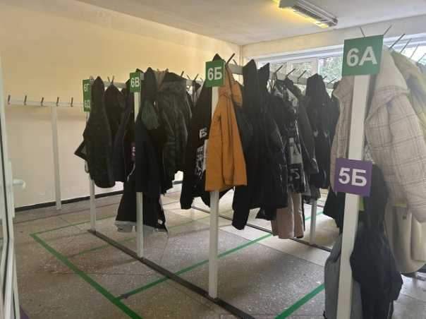
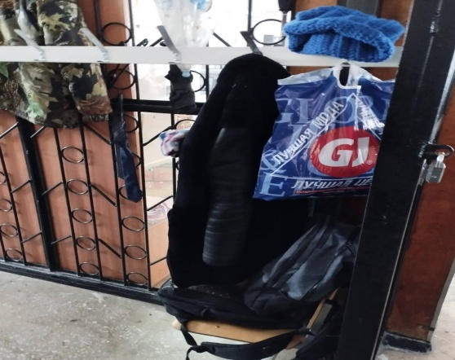
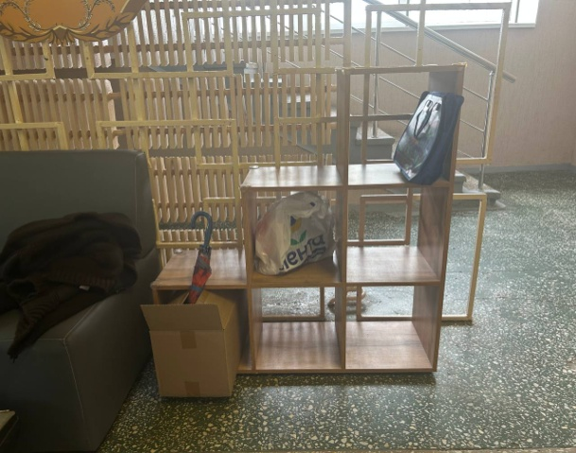
Состояние процессов до и после проекта

Slide 9
Итоги реализации проекта
Показатели проекта:
Показатель 1
Время протекания процесса (ВПП), мин
Показатель 2
Уровень удовлетворенности организации гардероба, %
Notes:
МП

Slide 10
Достижение целевых показателей
Показатель | Текущее состояние | Целевое состояние | Результат
1. Хронометраж протекания процесса (ВПП), мин. | 3 минуты 40 секунд | 2 минуты | - 1 минута 40 секунд
2. Удовлетворенность процессом организации гардероба | 81 % | 100% | +19%

Slide 11

Заключение
Высвобожденное время посещения гардероба сократит время опоздания на урок обучающихся. следовательно, положительно скажется на образовательном процесс и личных образовательных результатах учащихся.
Навыки бережливой организации мотивируют школьников на использование ресурсов бережливости в личной жизни; приучает к системе упорядочивания вещей, экономному расходованию времени.

